Slide 1
Урок по теме: «Строчная и заглавная буква Гг» Русский язык 1 класс УМК « Перспектива»
Выполнила: Смирнова Валентина Владимировна, учитель начальных классов МБОУ Руднянской средней СОШ им. А.С. Пушкина
20 августа 2014 г. Вторая летняя Всероссийская конференция 2014 года
"Актуальные проблемы теории и практики образования"

Slide 2
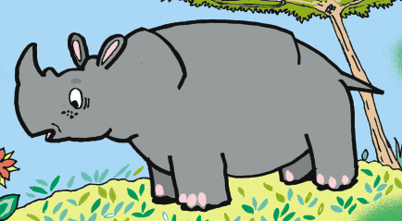
ЗАГАДКА СЛОВА
ы

Slide 3
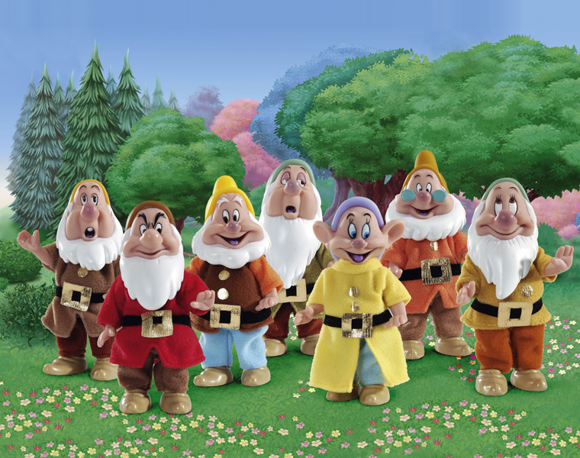
ГНОМЫ

Slide 4
ТЕМА: Строчная и заглавная буква … .

Slide 5
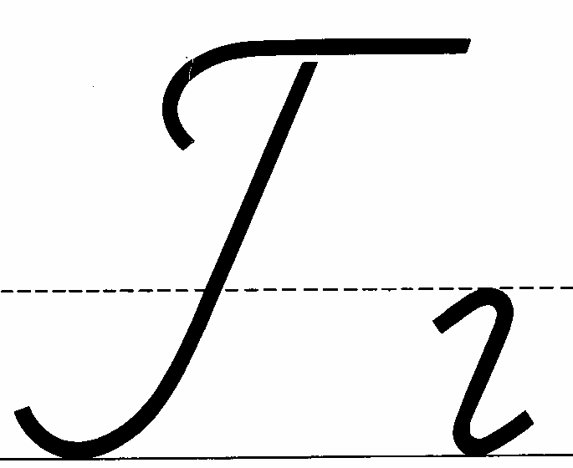
ТЕМА: Строчная и заглавная буква .

Slide 6
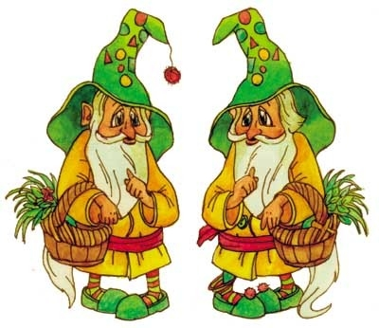
м
в
р
с
а
н
к
л
Т
г
п

Slide 9
г
а
о
у
и
е

Slide 10
Найди одинаковые группы букв и подчеркни их.
гГгГ ггГГ ГгГг ГГгг ггГГ ГгГг ГГгг
1 2 3 4 5 6 7

Slide 11
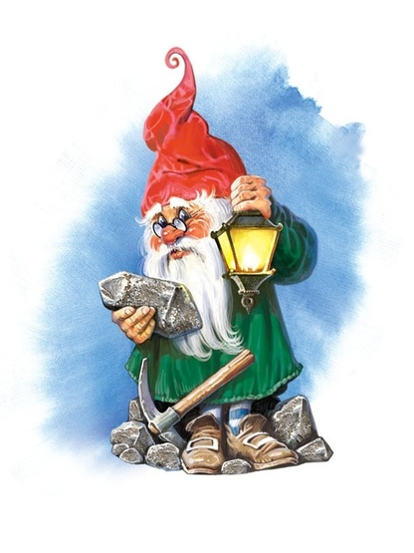
Найди одинаковые группы букв и подчеркни их.
гГгГ ггГГ ГгГг ГГгг ггГГ ГгГг ГГгг
1 2 3 4 5 6 7

Slide 14
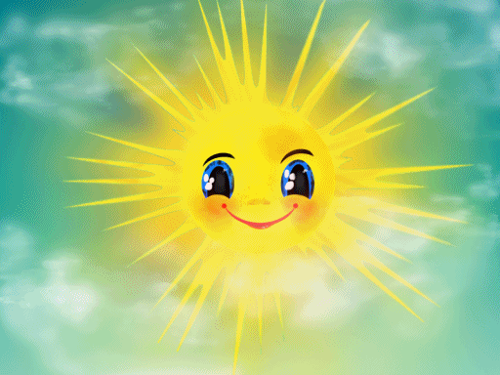

Slide 15
Использованы материалы интернет источников (картинки)

